Slide 1

2026. 4. 29.
두산 에너빌리티 AGV 안전 기능 사양
1

Slide 2
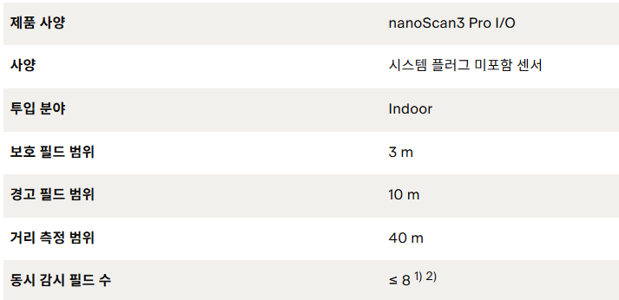
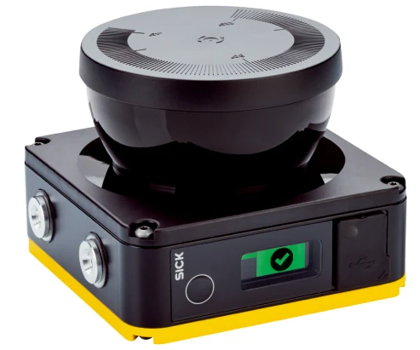
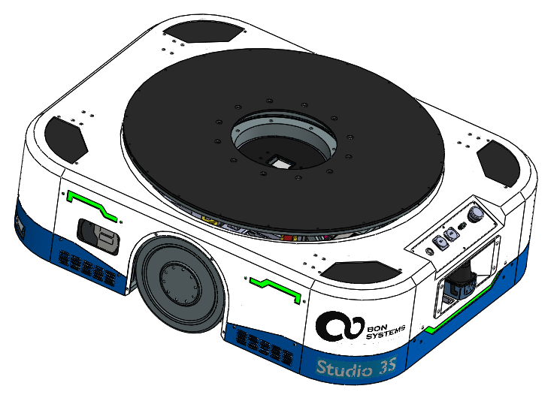
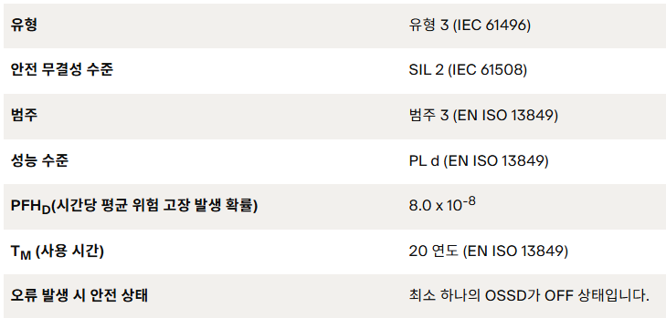
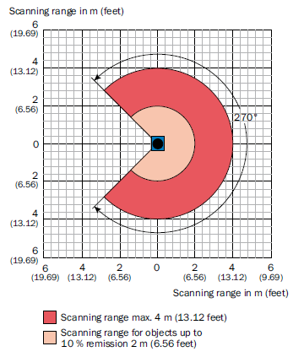
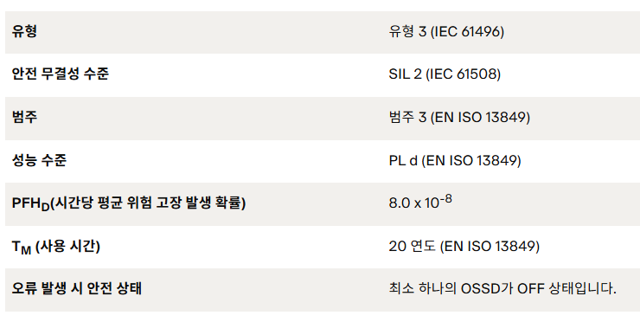
안전 센서1
주행 방향
알림
감속
정지
AGV TOP VIEW
최대 40m 거리까지 장애물을 감지할 수 있는 레이저 센서
지정된 영역 내에서 장애물과 사람을 효과적으로 탐지
감속 및 정지 구간을 세분화하여 주변 장애물이나 사람과의 충돌을 사전에 방지할 수 있음
Laser scanner 센서

Slide 3
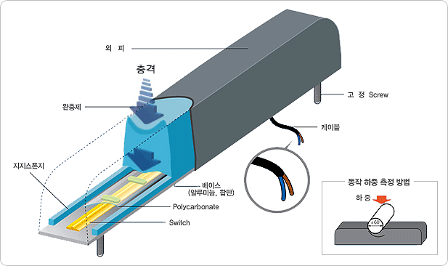
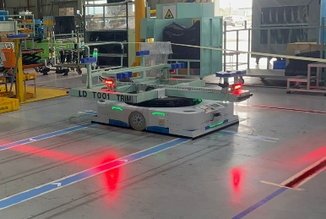
안전 센서2
범퍼 센서
안전빔
스폰지 재질의 물리적 범퍼를 적용하여, 사람이나 물체와 접촉 시 즉시 정지함으로써 안전사고를 사전에 예방
접촉 발생 시 경보음과 함께 비상 정지가 자동으로 작동되어, 신속한 대응이 가능하도록 설계
주행 시 안전빔을 투사하여 주변 사람이나 장비에 AGV의 이동 경로를 시각적으로 알림

Slide 4
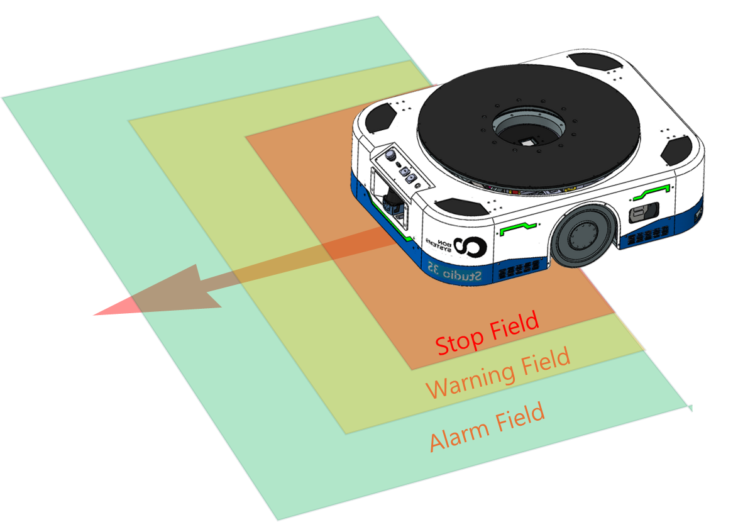
AGV 안전 범위
안전 스캐너 사용
구분 | 영역 | 기능
보호 영역 | Stop Field | 즉시 정지 가능범위 이며, 즉시 비상정지를 시행합니다.
경고 영역1 | Warning Field | 보호 영역 직전에 위치하며, 진입 시 속도를 안전속도 이하로 줄입니다.
경고 영역2 | Alarm Field | 로봇의 정지기능에는 관여하지 않고 시청각 경고를 하여 작업자에 주의를 환기합니다

Slide 5
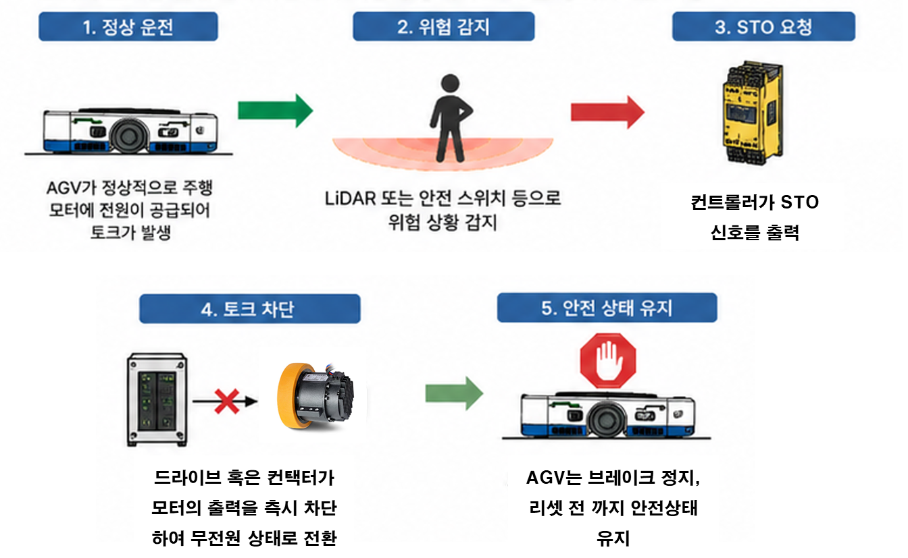
AGV STO 정지
Safety plc 사용
STO : 모터의 출력자체를 차단함으로 위험 상황에서 AGV을 안정적으로 정지시키는 기능

Slide 6
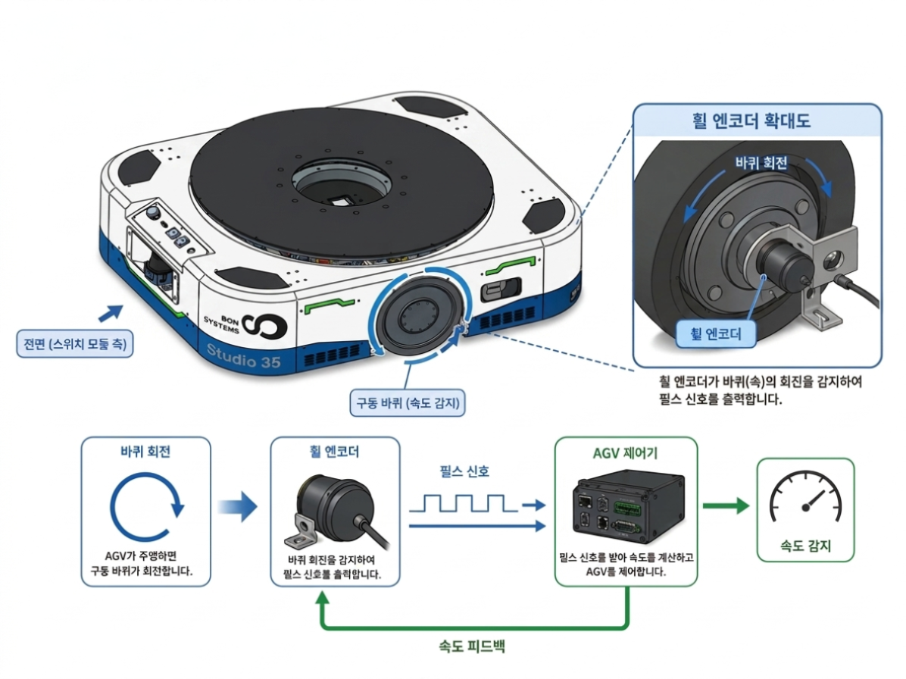
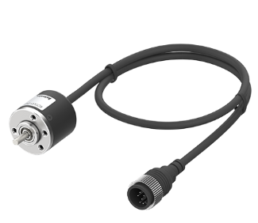
AGV 휠 속도 감지
휠 엔코더를 설치하여 바퀴의 회전을 실시간으로 감시합니다.

Slide 7
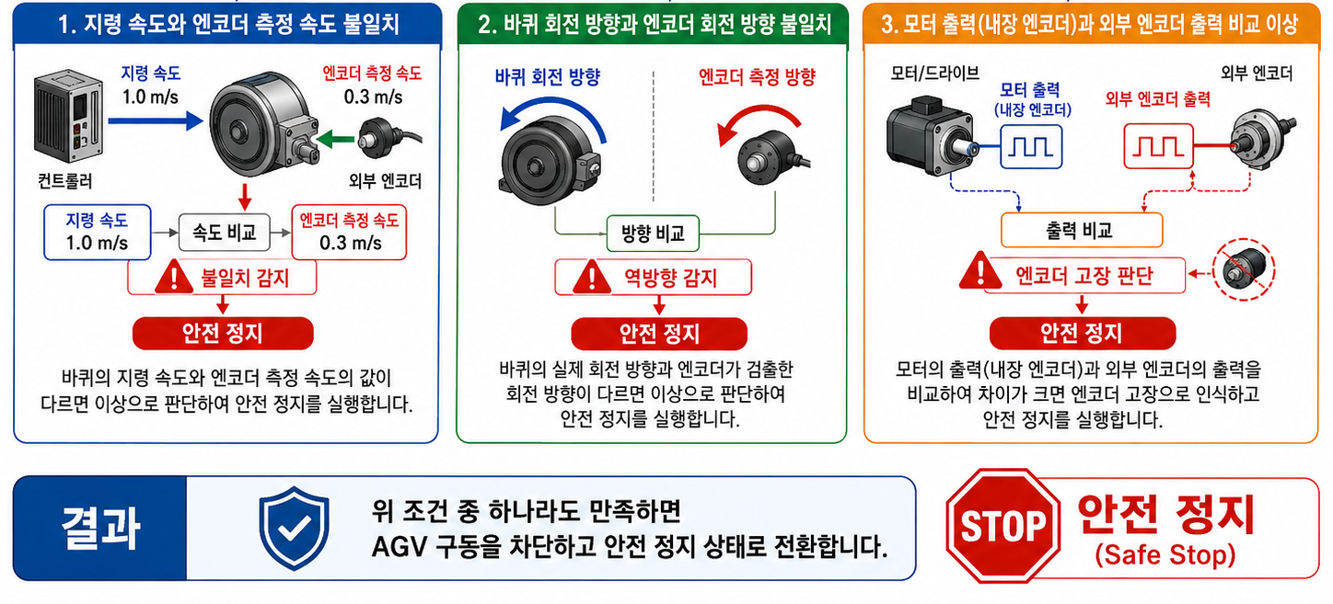
AGV 휠 속도 감지
다음 상태가 감지되면 AGV 는 즉시 안전정지를 시행합니다.

Slide 8
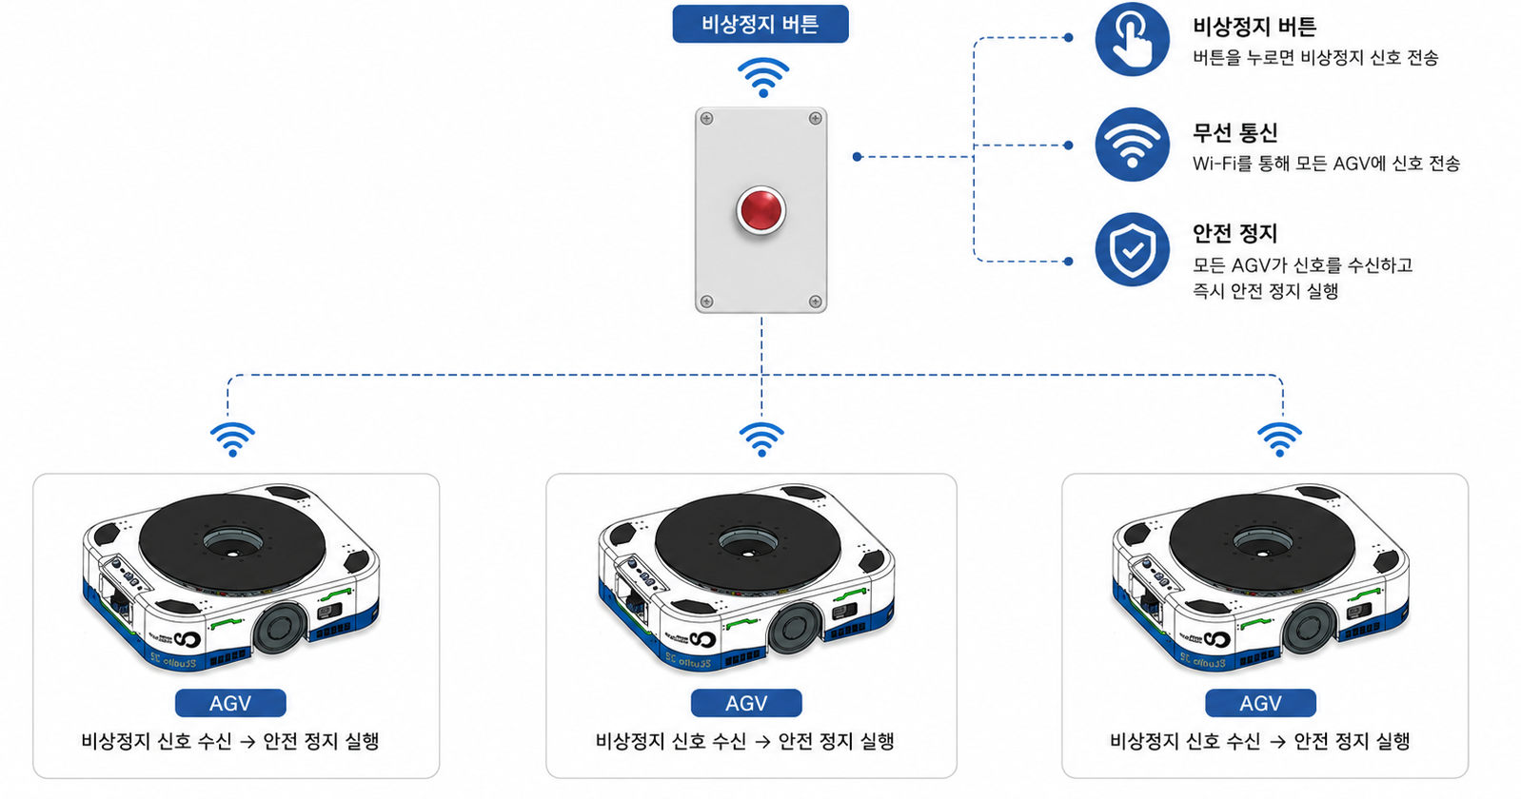
원격 비상정지
비상 정지 버튼을 누르면 무선 통신을 통해 모든 AGV에 비상정지 신호가 전송되어 즉시 안전 정지를 수행합니다.

Slide 9
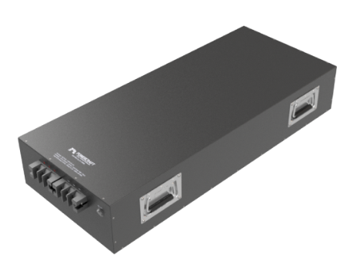
배터리
배터리의 BMS는 안전 사양을 충족합니다.
전지 형식 | 16S 리튬인산철
공칭 전압 | 51.2V(44.8 ~ 58.4V)
공칭 용량 | 150Ah
에너지 | 7.6KWh
정격 전류 | 75A
최대 출력 전류 | 225A
온도 범위 | 0 ~ 45℃
BMS | 과충전 차단 과충전 복귀 과방전 차단 과방전 복귀 과전류 차단 단락보호 고온 차단 셀 밸런싱
※ 외부에 노출된 전원차단 스위치를 통해 즉시 배터리의 출력을 차단할 수 있습니다

Slide 10
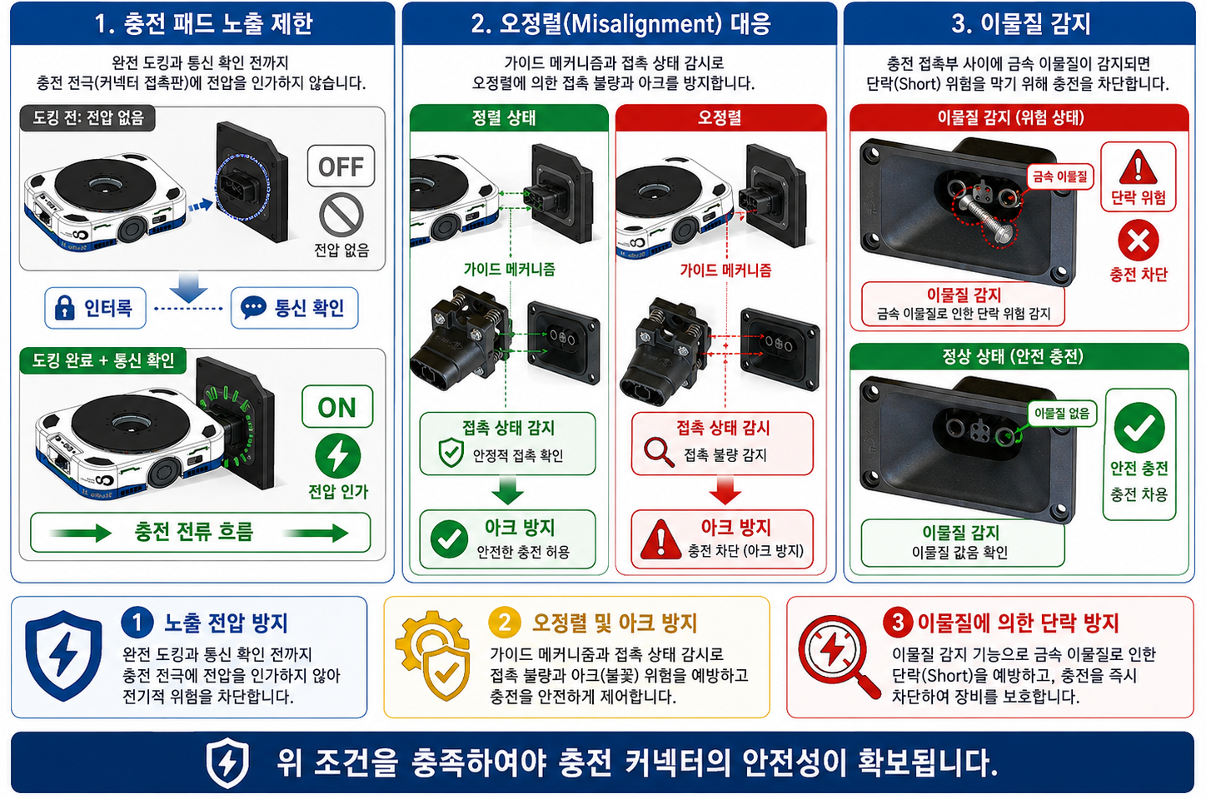
충전 커넥터 안전 요구 사항

Slide 11
Thank you.

